Slide 1
이감 국어_딥러닝과학 PR 워싱
V 1.0
2021-00-00

Slide 2

Description
* | 전체적인 색감 수정 PC: http://www.mimacstudy.com/ex/t958/2021/0121/369258_indexfull.ds M: http://m.mimacstudy.com/mobile/ex/t958/2021/0121/369258_indexfull.ds
1 | 삭제
2 | url 변경 12/1 페이지 오픈 시 전달 예정
3 | 표지 추후 전달
4
6
7
8
9
1
2
3

Slide 3

Description
1 | 교재 표지 추후 전달
2 | 상품코드: PB00025991
3
4
6
7
8
9
1
2

Slide 4
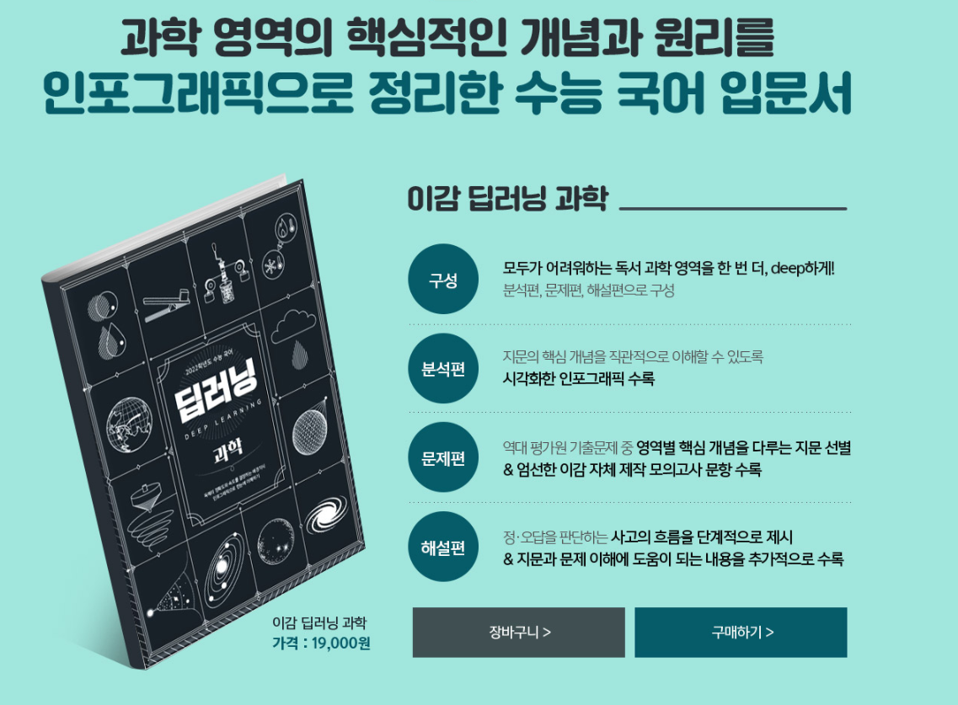
Description
1 | 표지 추후 전달
2 | 상품코드: PB00025991 (2-1) 클릭 시 장바구니 이동 (2-2) 클릭 시 결제창 이동
3 | 문구 추가
4
5
6
7
8
9
1
2-1
2-2
3
※ 연간 패키지에 포함된 ‘딥러닝 과학‘ 과 동일한 교재입니다.

Slide 5

Description
1 | 아래와 같이 수정
2 | 12/1 페이지 오픈 시 전달 예정
3 | 표지 추후 전달
4
5
6
7
8
9
1
수정
3
수능 국어 1등급을 완성할
이감 시그니처 패키지 ‘연간 패키지'
교재
교재
교재
무료 배송
10%
할인
교재
교재
교재
교재
265,000원
238,500원
교재
교재
교재
교재
교재
2
바로가기 >
모의고사 10회분+이감 스타트 독서&문학 각 1권+간쓸개 에센셜 3권
+딥러닝 과학+막강분석 고전시가 1권+언매 또는 화작 220제 1권
+EBS수특 막강분석(문학) 1권+(증정)EBS수완 막강분석 1권

